Slide 1







TENDANCE FUTURE DES NOUVELLES TECHNOLOGIES DANS LE MONDE
MAMADOU KONE
27/06/2024

Slide 2



OUTLINE
Executive Summary
Introduction
Methodology
Results
Visualization – Charts
Dashboard
Discussion
Findings & Implications
Conclusion
Appendix

Slide 3

EXECUTIVE SUMMARY
Cette étude porte sur une enquête auprès des développeurs de logiciels de plusieurs pays du monde par rapport à la tendance future des Nouvelles technologies.
Elle a porté sur l’exploitation d’une base de données fournie par Stack Overflow.
Les importants résultats qui sortent de l’analyse est qu’au niveau des langages de programmation C# va perdre sa notoriété au profit de Javascript et de Python. SQL va maintenir son rang.
Pour les bases de données, Microsoft SQL et MySQL vont perdre leur place au profit de PostgreSQL, de MongoDB et de Redis. La surprise est qu’Oracle ne sera plus au Top 10.

Slide 4

INTRODUCTION
Ce document porte sur l’analyse des tendances futures des nouvelles technologies par les développeurs de logiciels pour les années à venir.
Dans ce contexte nous avons élaborer des visuels qui montrant l’existant des nouvelles technologies.
Nous avons élaboré des visuels pour l’année suivante vous permettant de vous faire une idée de l’évolution de la technologie.
Cela nous permet aussi de tirer des implications par rapport aux comportements à adopter par les différents acteurs de l’écosystème.

Slide 5

METHODOLOGY
Nous avons travaillé sur une base de données qui a été fournie par Stack Overflow.
La cible était les développeurs de logiciels de tous les continents et de plusieurs pays dans le monde.
Les développeurs qui ont répondu ont été sélectionnés par 5 canaux de communication : messagerie sur site, articles de blog, sites de diffusion, messages Meta, bannières publicitaires et les messages sur réseaux sociaux.
Pour mener l’analyse nous avons utilisé IBM Cognos Analytics pour faire des visualisations et des graphiques interactifs.

Slide 6
RESULTS
Les importants résultats qui sortent de l’analyse est qu’au niveau des langages de programmation C# va perdre sa notoriété au profit de Javascript et de Python et SQL maintient son rang
Pour les bases de données Microsoft SQL et MySQL vont perdre leur place au profit de PostgreSQL, de MongoDB et de Redis. La surprise est qu’Oracle ne sera plus au Top 10.
Pour les Plateformes, dans un futur proche Windows perdra sa place au profit de Linux et Docker et AWS maintiendra sa position.
Pour les Web Frame, React.js prendra la première classe et Vue, la deuxième place tandis que les deux plus grands à savoir ASP.net et JQuery auront une part limitée.
Pour la répartition par sexe des répondants nous remarquons toujours une plus grande implication des Hommes 93,6% .
Nous remarquons aussi que les 28 – 30 ans ont le plus répondu.
La grande majorité des répondants ont un niveau Master et Bachelor.

Slide 7
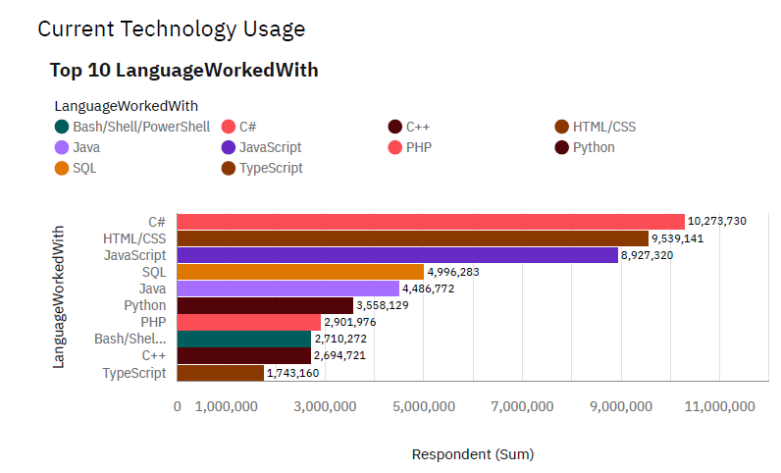
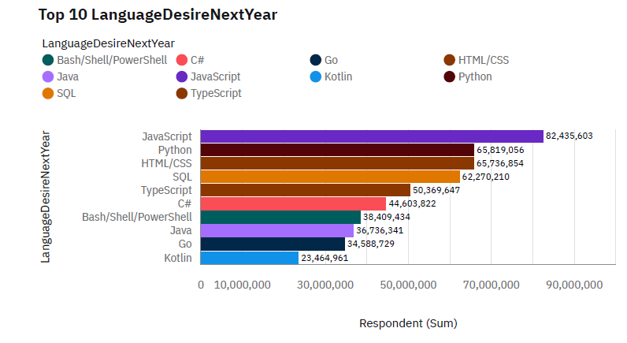
PROGRAMMING LANGUAGE TRENDS
Current Year
Next Year

Slide 8
PROGRAMMING LANGUAGE TRENDS - FINDINGS & IMPLICATIONS
Findings
Finding 1
Pour le présent et pour le futur JavaScript et Python restent bons.
Finding 2
C# va perdre sa notoriété au profit de JavaScript et de Python.
Finding 3
SQL va maintenir son rang.
Implications
Implication 1
Cela doit amener les personnes qui projettent un changement de carrière à se pencher sur la formation en Javascript, Python et SQL.
Implication 2
Les entreprises aussi doivent faire un investissement dans ces 3 technologies
Implication 3
Les écoles de formations doivent adapter leurs formations par rapport à ces 3 technologies.

Slide 9
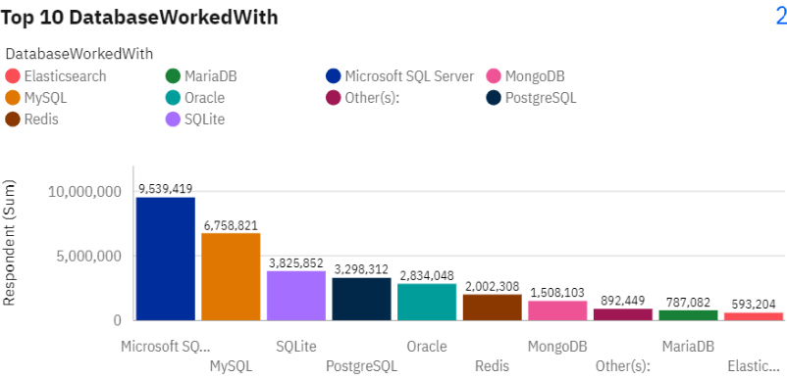
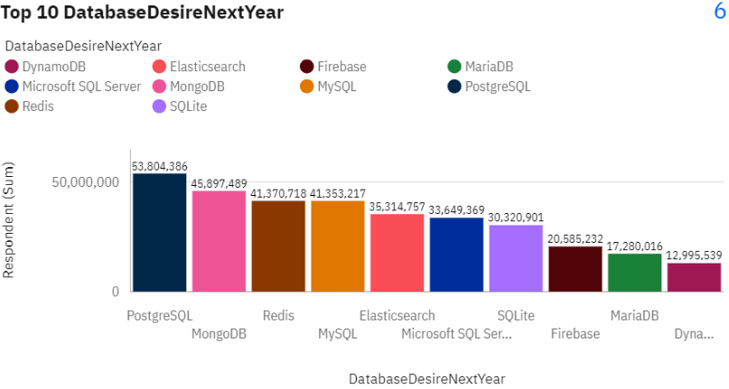
DATABASE TRENDS
Current Year
Next Year

Slide 10
DATABASE TRENDS - FINDINGS & IMPLICATIONS
Findings
Finding 1
Microsoft SQL et MySQL vont perdre leur place
Finding 2
PostgreSQL, MongoDB et Redis vont être les bases de données les plus demandées
Finding 3
La surprise est qu’Oracle ne sera plus au Top 10
Implications
Implication 1
Cela doit amener les personnes qui projettent un changement de carrière à se pencher sur la formation en PostgreSQL, MongoDB et Redis.
Implication 2
Les entreprises aussi doivent faire un investissement dans ces 3 technologies
Implication 3
Les écoles de formations doivent adapter leurs formations par rapport à ces 3 technologies.

Slide 11

DASHBOARD
https://github.com/MASABDR/testrepo/blob/main/Tableau%20de%20bord%20Technologies%20%26%20D%C3%A9mographiques.pdf

Slide 12
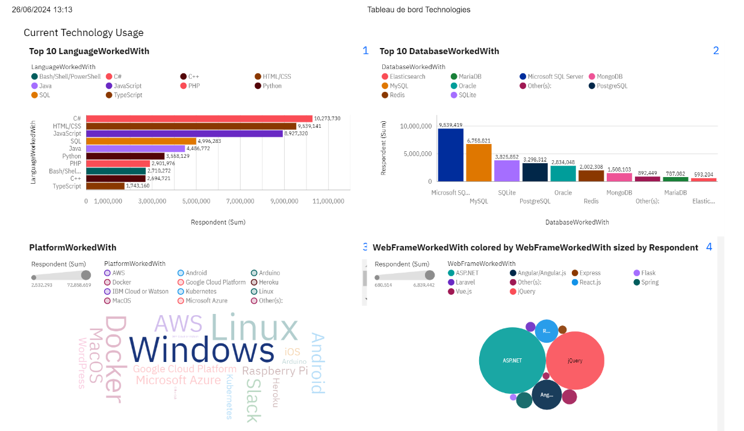
DASHBOARD TAB 1

Slide 13
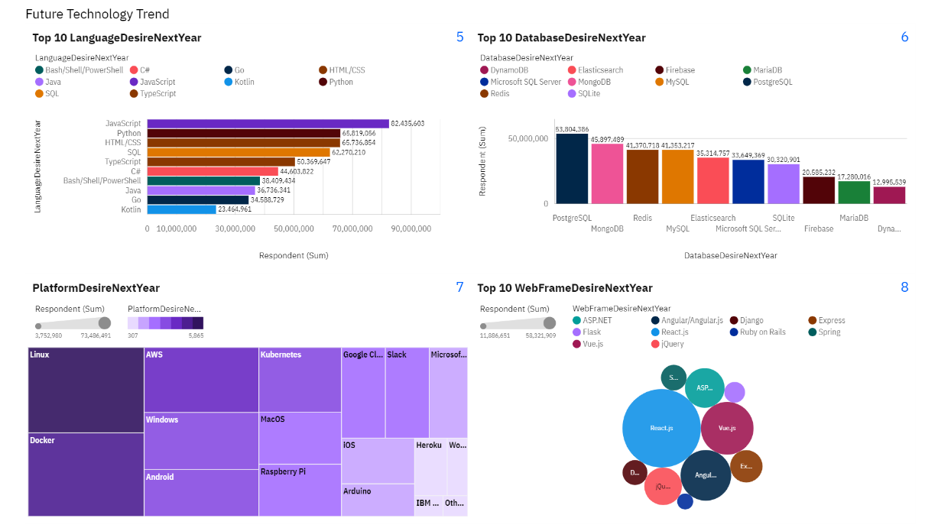
DASHBOARD TAB 2

Slide 14
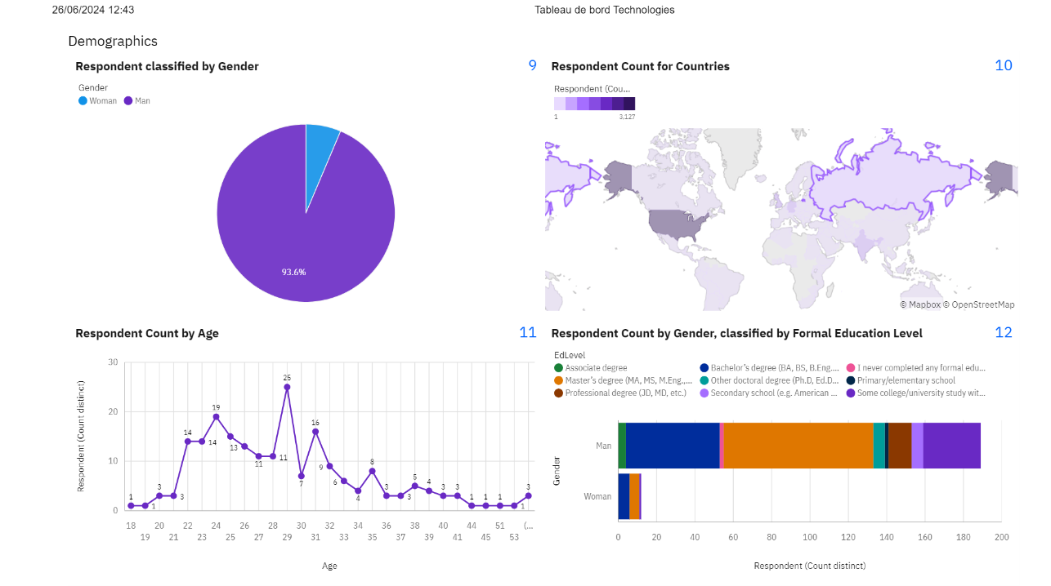
DASHBOARD TAB 3

Slide 15
DISCUSSION
• Les technologies open source prennent le devant pour le futur grâce à sa gratuité, sa fiabilité et sa capacité à être personnalisable contrairement à Windows et à Oracle qui sont payants.
•Nous constatons aussi que AWS devrait maintenir sa position dominante grâce à ses innovations en ajoutant de nouveaux services et fonctionnalités régulièrement, ce qui attire de nouveaux clients et fidélise les existants.

Slide 16
DISCUSSION
• Les pouvoirs publics doivent prendre des incitations pour faire en sorte que les femmes puissent être mieux impliques dans les nouvelles technologies.
•Nous avons aussi constaté que les personnes qui ont un niveau d’instruction élevé sont les plus à s’impliquer dans les nouvelles technologiques. Les gouvernants doivent prendre des incitations pour changer cette tendance.

Slide 17
OVERALL FINDINGS & IMPLICATIONS
Findings
Finding 1
Les technologies open source évoluent rapidement et prennent une avance.
Finding 2
Les femmes sont moins impliquées dans l’évolution des Nouvelles Technologies.
Implications
Implication 1
Open source favorise la démocratisation des Nouvelles Technologies pour toutes les couches de la société.
Implication 2
Plus les femmes seront impliquées dans l’évolution des Nouvelles Technologies mieux les générations à venir de jeunes feront des progrès incroyables pour l’évolution de l’humanité.

Slide 18
OVERALL FINDINGS & IMPLICATIONS
Findings
Finding 3
les personnes qui ont un niveau d’instruction élevé sont les plus à s’impliquer dans les nouvelles technologiques
Implications
Implication 3
Les gouvernants doivent inciter tout le monde à s’impliquer dans l’évolution technologique

Slide 19

CONCLUSION
En conclusion, nous pouvons dire que les technologies évoluent surtout positivement par une diminution des couts, des infrastructures ouvertes et une plus grande rapidité.
Cependant, les pouvoirs publics doivent agir dans l’urgence en investissant massivement dans la littératie technologique et l’implication des femmes dans ces nouvelles technologiques.
Ces genres d’études sont très importantes puisqu’elles permettent `tous les acteurs de prendre des mesures adaptées à leurs besoins.

Slide 20

APPENDIX
Include any relevant additional charts, or tables that you may have created during the analysis phase.

Slide 21
JOB POSTINGS

Slide 22
POPULAR LANGUAGES

